Slide 1
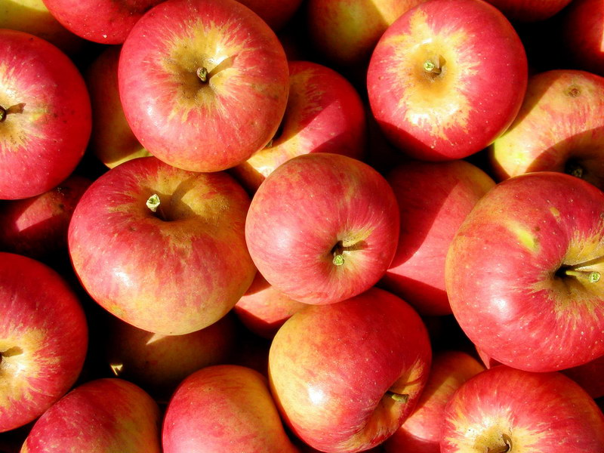
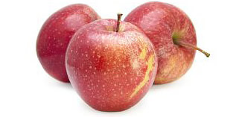
Jabolka

Slide 2
Opis drevesa
Zrase do 7 metrov (odvisno od vrste)
Male 3- 5 cm dolge gladke liste
Beli cvetovi
Plod se razvije iz cvetov
Obiramo jeseni, prav tako odvisno od vrste

Slide 3
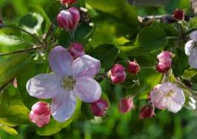
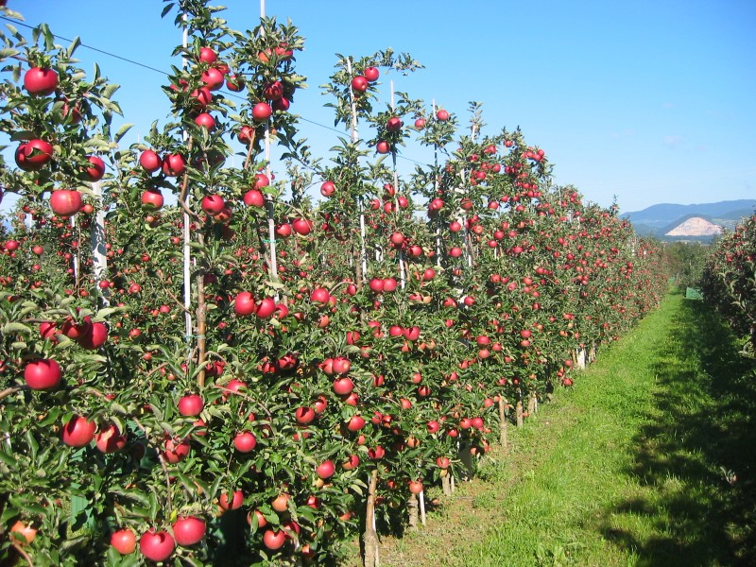
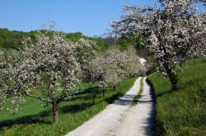
Potrebe nasadov
-Primerna lega in tla(5,5–6,5PH) ~ Odvisna od vrste jablane
-Primerna klima
-Primeren naklon
-Primerno namakanje

Slide 4
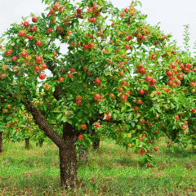
Nekaj vrst jabolk
Jonagold -Preko 7000 vrst po
Idared celem svetu
Mutsu -So jih obirali že v
Zlati delišes kameni dobi
Elstar
Gala
Braeburn

Slide 5
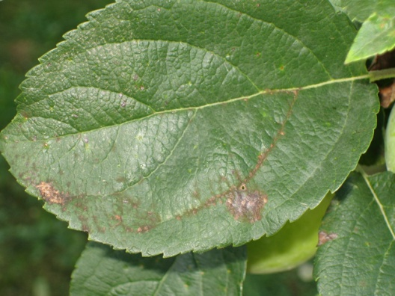
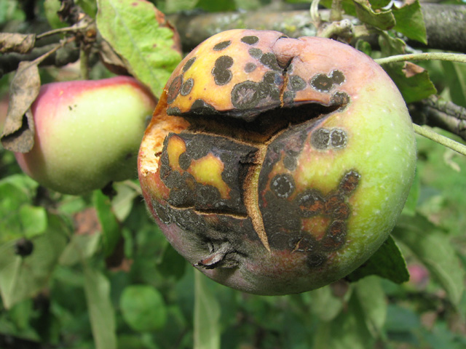
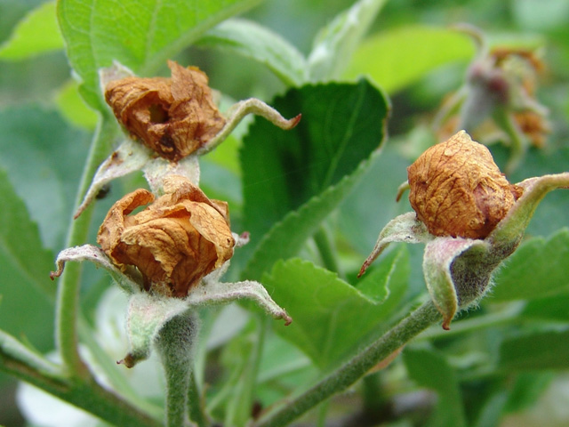
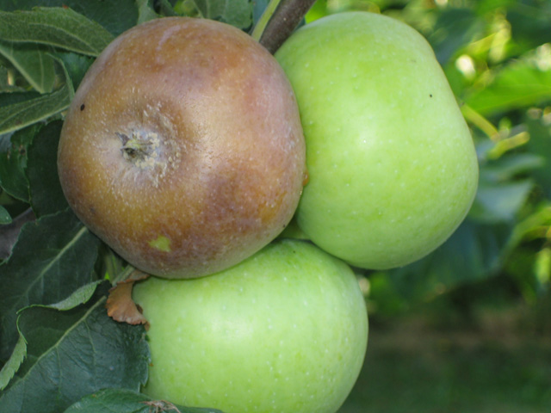
Nekaj bolezni
Jablanov škrlup
Jablanov cvetožer
Sadna gniloba ali
monilija

Slide 6
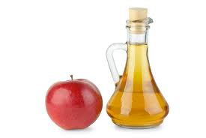
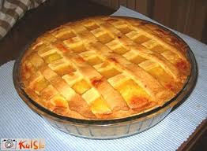
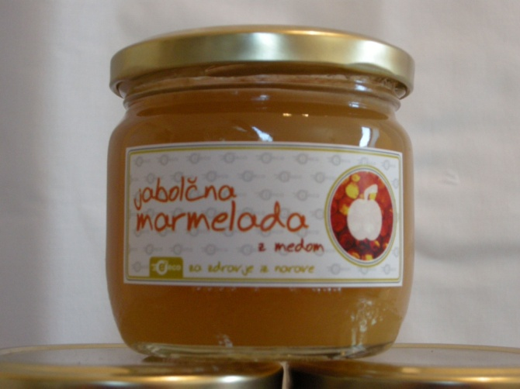
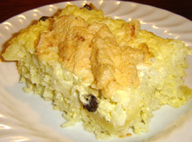
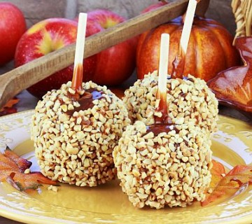
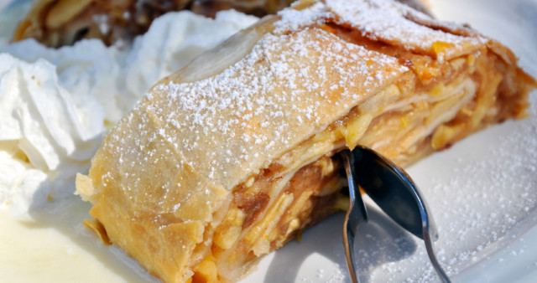
Izdelki iz jabolk
Iz njih delamo veliko jedi

Slide 7
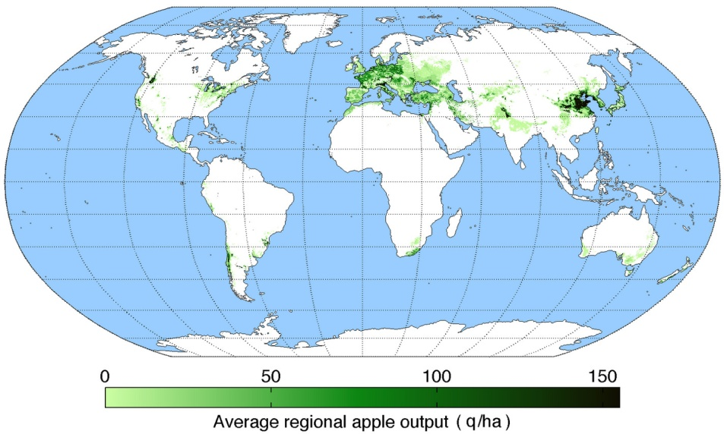
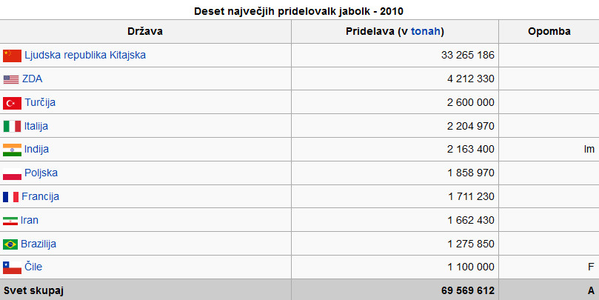
Največji pridelovalci jabolk

Slide 8
Wiri
http://drevesnica-podobnikar.si/ponudba-drevesnice-podobnikar/sadno-drevje/jablana.html
http://sl.wikipedia.org/wiki/Jabolko

